Slide 1
BATI KARADENİZ TURU
(6 gün
5 gece)

Slide 2
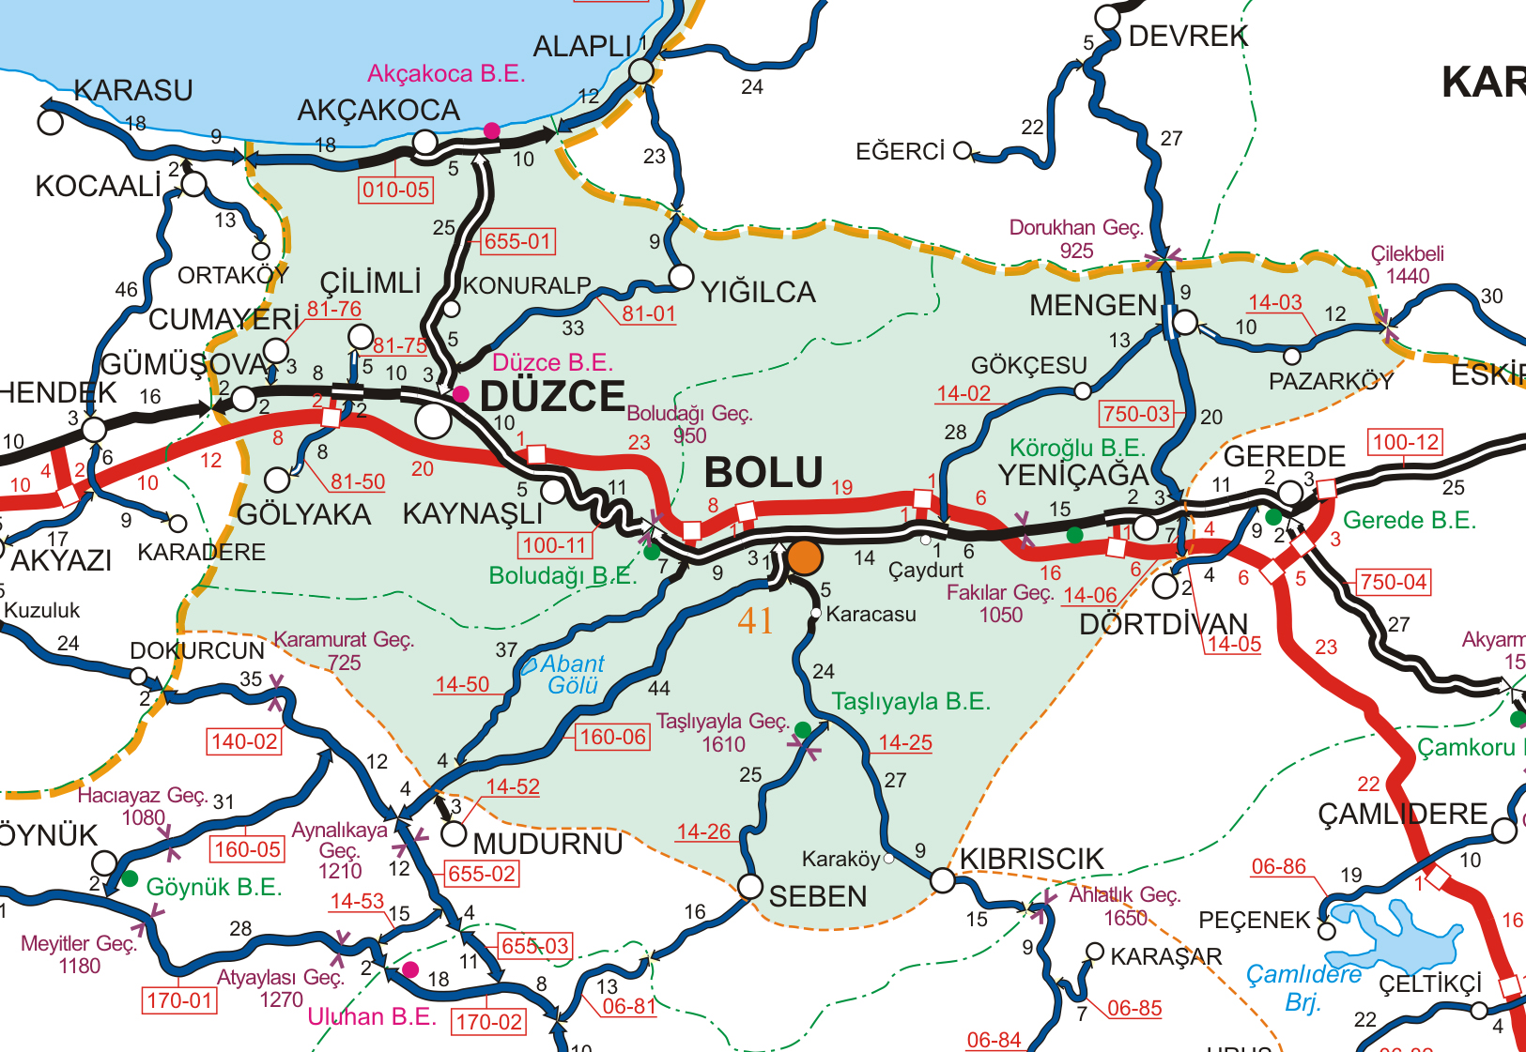
1.Gün Beypazarı – Bolu – Düzce
Mudurnu → Saat Kulesi
Yıldırım Beyazıt Camii
Abant → Yedi göller
Düzce → Samandere şelalesi
Konuralp Antik kenti
Konuralp müzesi

Slide 3
Sabah 08.00’ da Ankara’dan yola çıktık. Sabah kahvaltısını otobüs içerisinde mini paketler halinde hazırlanmış kahvaltılıklar şeklinde alıyoruz. Saat 10:00 sularında Mudurnu Saat Kulesini ziyaret ediyoruz. Burada Bolu ve Saat Kulesi hakkında küçük bir konuşma yapıyoruz. Saat 10:50 de Yıldırım Beyazıt Camisine doğru hareket ediyoruz. 11:00 de Camiyi ziyaret ediyoruz. Cami hakkında biraz bilgi ve sonra fotoğraf molası veriyoruz. Saat 11:30 da Abant Yedi Göllere doğru öğle yemeği için hareket ediyoruz.Saat 12:20 de Abant Yedi Göllerde öğle yemeğimize başlıyoruz. Yemekten sonra fotoğraf çekimi ve ufak bir çevre gezisi için zaman veriyoruz.13:30 da Düzce’ye doğru hareket ediyoruz. Saat 15:00 de Samandere Şelalesindeyiz. Daha sonra Konuralp Antik Kentinde gezintiye çıkıyoruz ve ardından Konuralp Müzesini ziyaret ediyoruz. Saat 18:00 de misafirlerimizi dinlenmeleri için Akçakoca’daki otele bırakıyoruz.

Slide 4
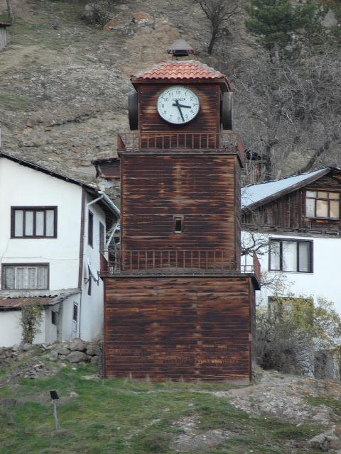
SAAT KULESİ
1890-1891 tarihlerinde ahşap olarak yapılmış, 1900 yılındaki bir yangında yanmıştır. 1905 yılında Mudurnu Kalesi’nden sökülen taşlar ile Mudurnu hapishanesindeki mahkumlara yaptırılan kuleye bir Türk demirci ustasının yaptığı saat takılmıştır.
Kare prizma gövdeli ve 12 m. yüksekliğindedir. Doğuya dikdörtgen söveli bir kapısı vardır. Bu kapıdan 30 basamaklı ahşap merdivenlerle üç yöndeki saat kadranlarının bulunduğu yere çıkılmaktadır. Kule, 1963-1964 yıllarında yeniden yanmış ve tekrar onarılmıştır.

Slide 5
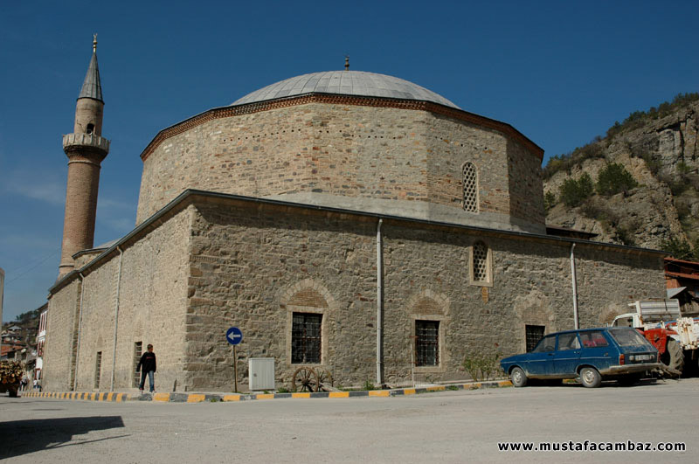
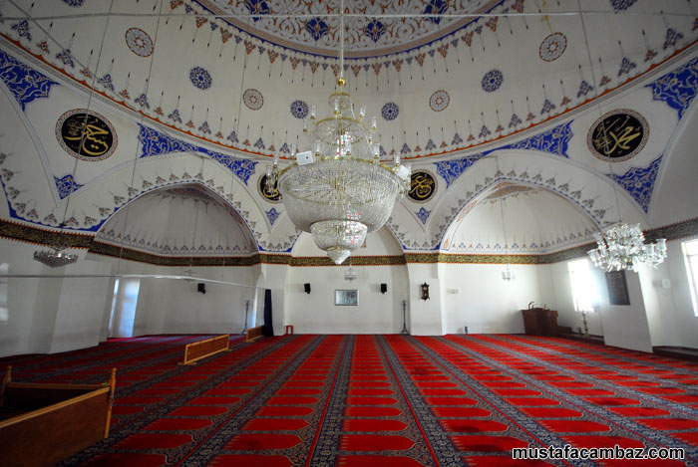
YILDIRIM BEYAZIT CAMİİ
Yıldırım Beyazıt zamanında yapılmıştır. altı yüz yıldır ayakta durmaktadır. Cami, kareye yakın dikdörtgen şeklinde bir ana mekan ve üç bölümlü son cemaat yerinden 0luşmaktadır. Ana mekanı 19,43 m çapında yüksek kasnaklı bir kubbe örtmektedir Caminin kuzeybatısında, kesme taş kare kaideli, silindirik gövdeli tuğla minaresi yer almaktadır.

Slide 6
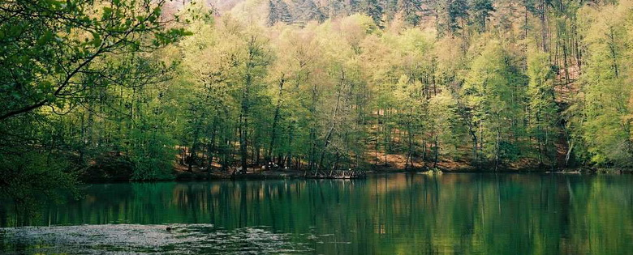
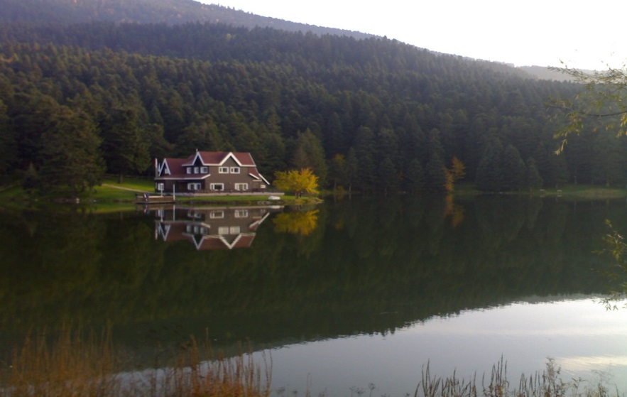
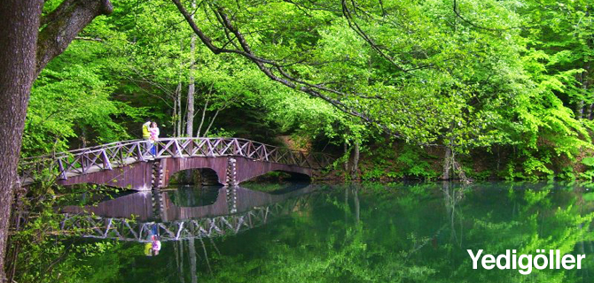
ABANT YEDİ GÖLLER
Abant Gölü 1.28 kilometrekarelik bir alanı kaplıyor. En derin yeri 18 metre. Gölün etrafı çam, köknar, kayın ağaçlarından oluşan ormanlarla kaplı.
Bitki ve hayvan türleri açısından oldukça zengin. Kışın gölün donduğu zamanların dışında,gölde su bisikleti ve sandalla gezmek mümkün..

Slide 7
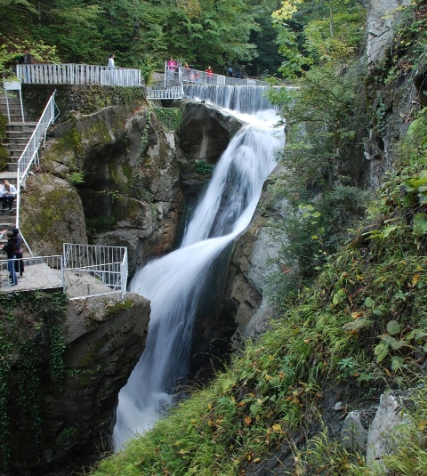
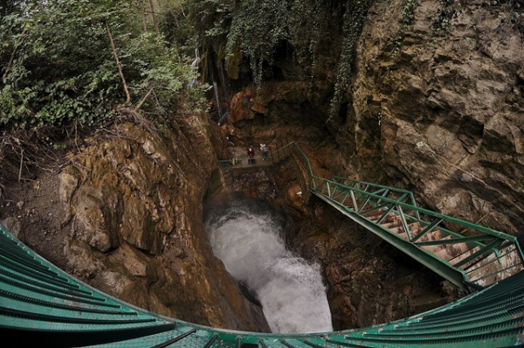
SAMANDERE ŞELALESİ
Düzce'nin güneydoğusunda, İl merkezine 26 km. uzaklıkta yer alan Samandere Şelalesi, Samandere Köyü sınırları içinde bulunmaktadır. Bulunduğu köye adını veren, tabiat olaylarının meydana getirdiği özellikler ile oluşan Samandere Şelalesi, doğal oluşum özellikleri ile Milli Parklar Kanunu gereğince ve Orman Bakanlığınca “Tabiat Anıtı” olarak tescil edilmiştir.

Slide 8
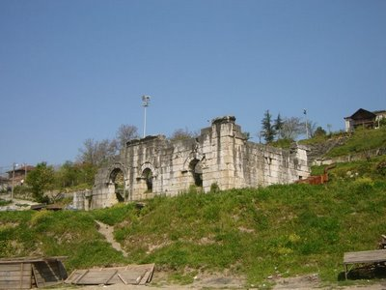
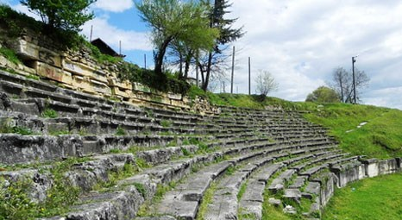
KONURALP ANTİK KENT
Düzce'ye baglı Konuralp beldesinde yer alan antik sehrin tarihi, milattan önce 3. yüzyıla kadar dayanıyor. Konuralp ilk olarak tarih sahnesine Hypios adı ıle çıkıyor. Dogudan batıya uzanan, Küçük Melen ve Tabak Çayları yakınında, ovada son bulan bir tepenin üzerine kurulan kasabanın adı Hypios'dan sonra Kieros olarak anılmaya başlamış.

Slide 9
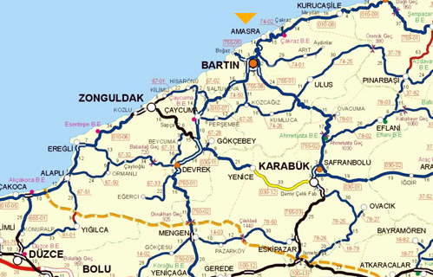
2. Gün Zonguldak – Bartın - Amasra
Zonguldak → Ereğli Kalesi
Cehennemağzı Mağarası
Bartın → Güzelcehisar Lav Kayaları
Amasra → Öğle Yemeği
Ulus → Ulukaya Şelalesi

Slide 10
Sabah 08:00 ‘da Zonguldak’a doğru hareket ediyoruz. Saat 09:30’ da Ereğli Kalesindeyiz. Anlatım ve fotoğraf molasının ardından saat 10:15 ‘de Cehennemağzı Mağarasına gitmek üzere hareket ediyoruz. Mağarayı ziyaret ettikten sonra saat 11:00’ de Bartın’a hareket ediyoruz. Saat 12:30 ‘da Güzelcehisar Lav Kayalarını geziyoruz. Saat 13:15 de Amasra’da öğle yemeğimizi yiyoruz. Saat 14:30 da Ulus’a hareket ediyoruz. 15:30 da Ulukaya Şelalesinde 1 buçuk saatlik serbest zaman veriyoruz ve ardından 17:00 de Karabük, Safranbolu’ya hareket ediyoruz.18:00 de konaklayacağımız otele varıyoruz.

Slide 11
EREĞLİ KALESİ
Ereğli'nin kent surlarının çevrelediği tepede bulunmaktadır. Bizans Dönemi'nde XIII. Yüzyıl başlarında yapıldığı sanılan kalede iç ve dış avlu, kule, mühimmat ve erzak deposu, sarnıç ve odalar bulunmaktadır. Kale ve çevre duvarları oldukça harap bir durumdadır. Kale kapısındaki ve iç avludaki derin çatlakların bir depremin sonucu oluştuğu sanılmaktadır. Duvarlarda, kuleler de tuğla ve harç dolayısıyla birlikte gri taşı kullanılmıştır.

Slide 12
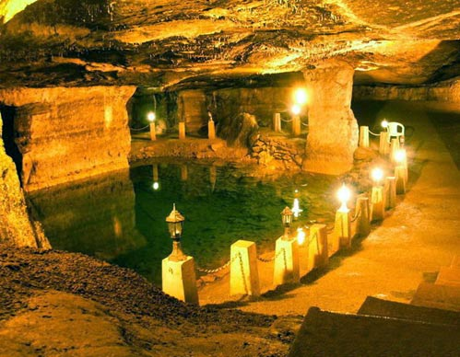
CEHENNEM AĞZI MAĞARALARI
Bu mağaralara girmek profesyonel mağaracılık bilgisi gerektiriyor. Antik Çağa ait arkeolojik kaynaklarda “Acheron-Akheron Vadisindeki Mağaralar” adıyla geçen Cehennemağzı Mağaraları (Kehanet Mağaraları), Karadeniz Ereğlisi’nin geçmişte Ayazma olarak adlandırılan İnönü Mahallesi’ndeki dört mağaranın ortak adı. Yunan Mitolojisine konu olan Cehennemağzı Mağaraları, Hristiyanlığın yasak olduğu dönemlerde gizli gizli yapılan tapınmalar için kullanıldığı sanılan ilk ibadet merkezlerinden biri.

Slide 13
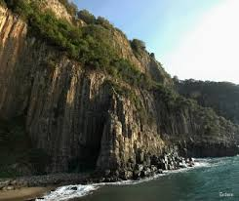
GÜZELCEHİSAR LAV KAYALARI
Tarih ve doğanın iç içe geçtiği Bartın Güzelcehisar 'ı 80 milyon yıllık lav kayaları daha da değerli hale getiriyor... Güzelcehisar lav kayaları, karadeniz bölgesinde çeşitli tektonik olaylar sonucunda oluşmuştur. İskoçya ve Kalifornia'da da benzerleri bulunan lav kayaları koruma altına alınarak doğal miras kabul edilmişlerdir...

Slide 14
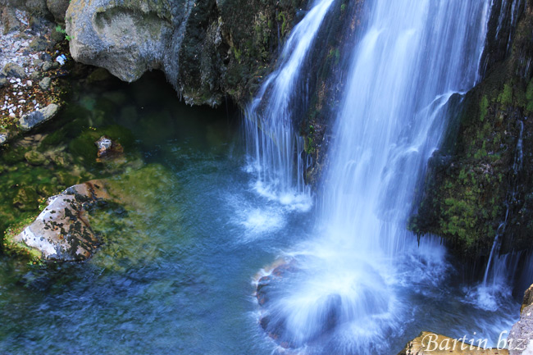
ULUKAYA ŞELALESİ
ULUS İçesine 17 km. uzaklıkta ve Ulukaya köyü'nün doğu yönünde olan şelale Ulus Çayı üzerindedir. Şelale 10 M. genişliğinde bir kaya oyuğu içinden çıkan suyun, 20 M. yükseklikten düşmesiyle oluşmaktadır. Kanyonun uzunluğu yaklaşık 1 Km, yüksekliği 35 M.’dir. Şelalenin suyu yaz aylarında ne kadar azalsada hiç kuruduğu görülmemiştir. Şelalenin kış aylarında suyu armakta olup debiside buna paralel yükselmektedir. Şelale bir kanyonun içinden çıkmakta olup bu kanyon yaklaşık olarak 1 km uzunluğundadır.

Slide 15
3. Gün Safranbolu (Karabük)
Safranbolu → Safranbolu Evleri , Pazar Yeri
Köprülü Cami
Güneş Saati
Hıdırlık Tepesi
Safranbolu Kalesi

Slide 16
Sabah 08:00 da güzel bir kahvaltı ardından saat 09:00 da otelden çıkıp Safranbolu sokaklarında gezinirken şehirle ilgili bilgi verip, pazar yerine ilerliyoruz. Pazar yerinde 1 saat serbest zaman tanıyoruz. Ardından saat 11:00 de Köprülü Cami'yi ziyaret edip Güneş Saati’ne göz atıp kısa bir bilgilendirme ardından saat 12:00 de öğle yemeğimizi yiyoruz. 13:00 de Hıdırlık Tepesine gidiyoruz. Tepede bilgilendirme konuşmasından sonra fotoğraf çekimi yapıyoruz. Ardından 14:30 da Safranbolu Kalesine gidiyoruz. Kısa bilgilendirme konuşmasından sonra fotoğraf çekme molası veriyoruz. Saat 16:00 da misafirlerimizi merkeze serbest zaman için bırakıyoruz. Safranbolu’da aynı otelde tekrar konaklama yapıyoruz.

Slide 17
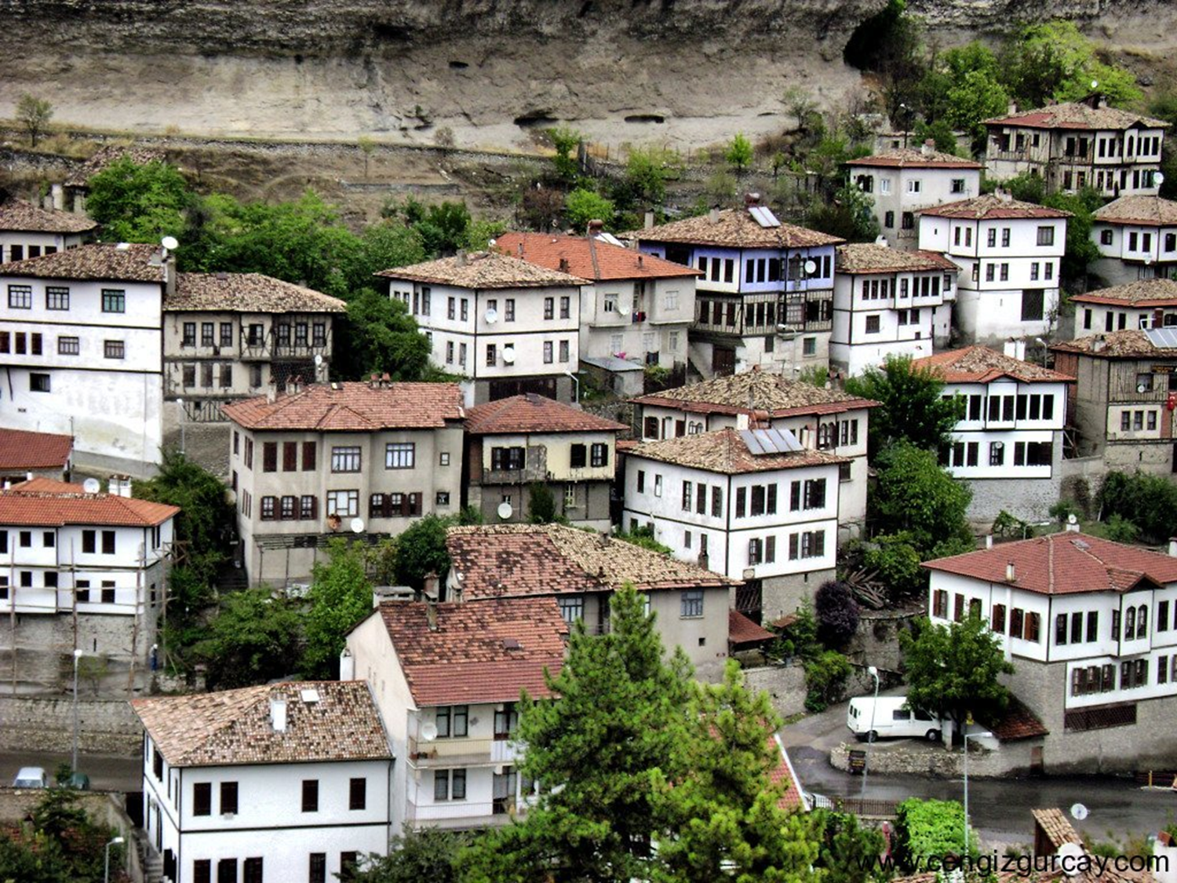
SAFRANBOLU
Safranbolu is a typical Ottoman city that has survived to the present day. It also displays an interesting interaction between the topography and the historic settlement. By virtue of its key role in the caravan trade over many centuries, Safranbolu enjoyed great prosperity and as a result it set a standard in public and domestic architecture that exercised a great influence on urban development over a large area of the Ottoman Empire.

Slide 18
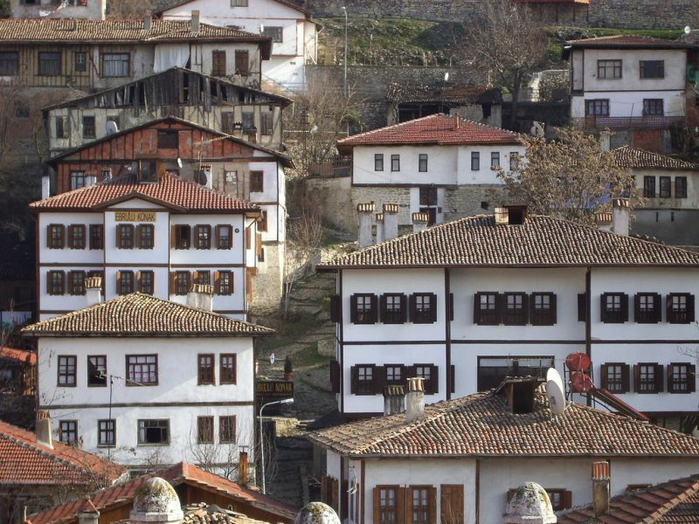
The architectural forms of the buildings and the streets are illustrative of their period. The caravan trade was for centuries the main commercial link between the Orient and Europe. As a result, towns of a characteristic type grew up along its route. With the coming of railways in the 19th century, these towns abruptly lost their raison d'être, and most of them were adapted to other economic bases. Safranbolu was not affected in this way and as a result has preserved its original form and buildings to a remarkable extent.

Slide 19
Safranbolu günümüze olan tipik bir Osmanlı kentidir. Ayrıca topografya ve tarihi yerleşim arasında ilginç bir etkileşim gösterir. Yüzyıllar boyunca kervan ticaretinin onun anahtar rolü gereği, Safranbolu büyük refah zevk ve sonuç olarak, Osmanlı İmparatorluğu'nun geniş bir alan üzerinde kentsel gelişim üzerinde büyük bir etki icra kamu ve iç mimaride bir standart belirledi.
Binalar ve sokakların mimari formları kendi döneminin açıklayıcıdır.Kervan ticareti yüzyıllar boyunca Doğu ve Avrupa arasındaki ana ticari bağlantı oldu. Sonuç olarak, bir karakteristik türü kasabaları rota boyunca büyüdü.19. yüzyılda demiryollarının gelmesiyle birlikte, bu kasaba aniden kendi raison d'être kaybetti ve çoğu diğer ekonomik üsleri adapte edildi. Safranbolu bu şekilde etkilenmemesi ve sonuç olarak dikkate değer bir ölçüde özgün biçimini ve binalar korumuştur.

